Slide 1
Балочные конструкции
План:
Виды и применение
Изготовление
Монтаж

Slide 2
(I) Виды и применение
Наиболее часто применяют сварные балки двутаврового и коробчатого сечений.
Конструкции такого вида характерны большим количеством коротких, прямолинейных стыковых или угловых швов.

Slide 3
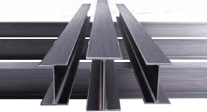
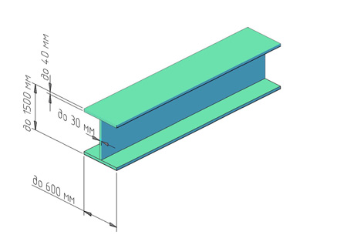
Сварная двутавровая балка
Металлические конструкции из сварной балки экономически выгодны в строительстве зданий и сооружений. Использование сварных балок, в качестве строительных металлоконструкций каркасов дает возможность не только облегчить элементы конструкции, имеющие неоправданно большой коэффициент запаса прочности, но и создать более экономичную форму опор и сечения отдельных элементов, и тем самым уменьшить массу металлической конструкции. Процесс изготовления сварных двутавровых балок экономичен и успешно конкурирует с изготовлением балок прокаткой.

Slide 4
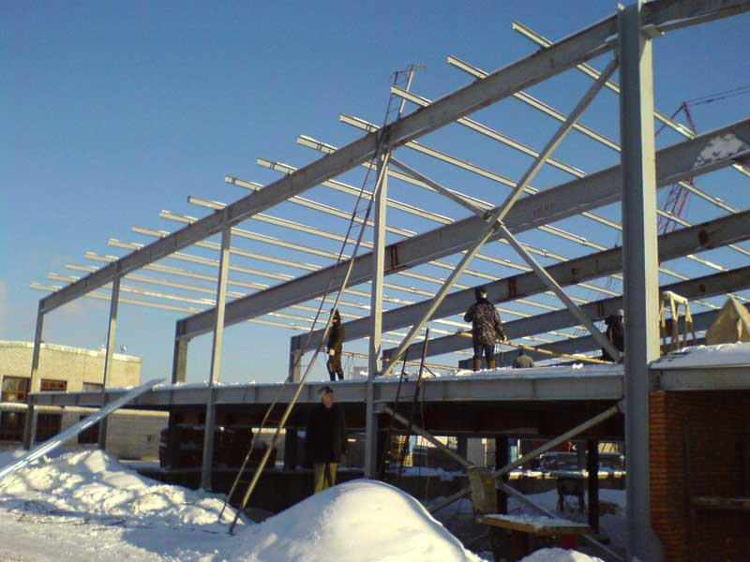
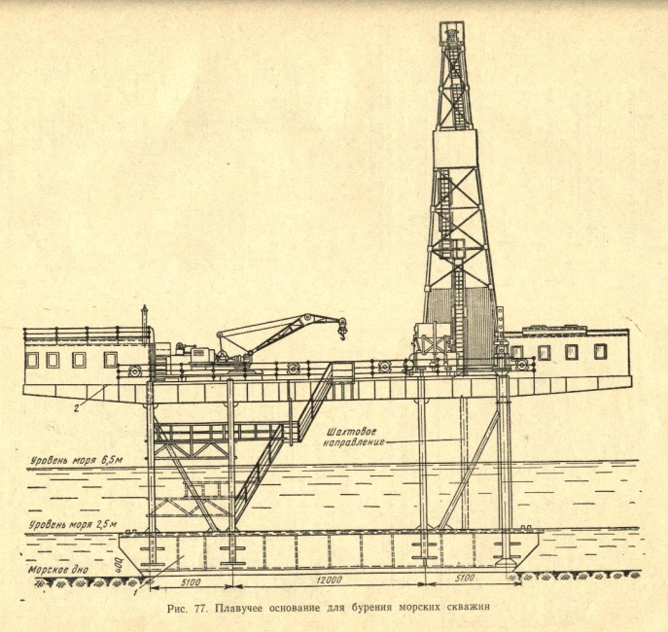
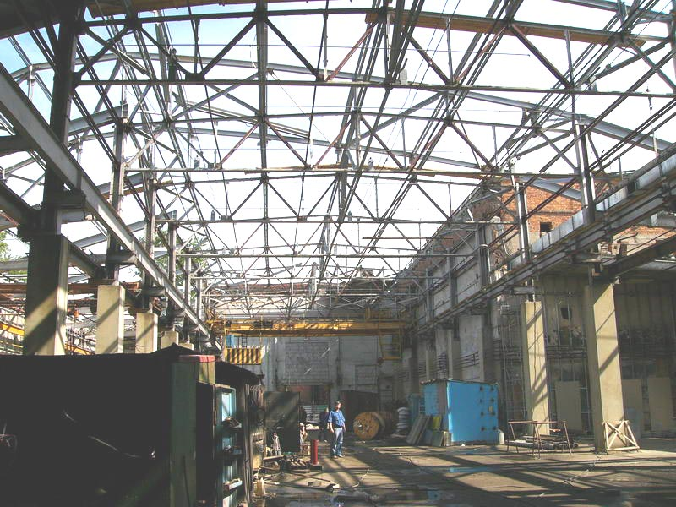
Балочные конструкции применяют в строительстве при возведении зданий, мостов, мостовых кранов, эстакад, гидротехнических сооружений, рам автомобилей и т.д.

Slide 5
(II) Изготовление
В условиях единичного производства балки собирают по разметке и сваривают вручную электродами или полуавтоматами.

Slide 6
При массовом и серийном производстве сборку производят в кондукторах , а сварку ведут автоматами под флюсом или в защитном газе.

Slide 7
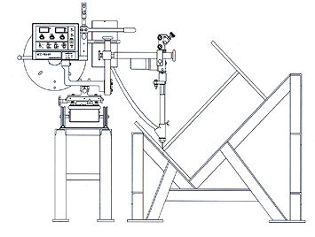
Позиционер

Slide 11
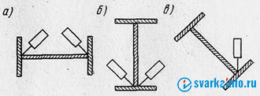
Приемы выполнения поясных швов балки автоматом под флюсом могут быть различны:
1) сварка наклонным электродом – позволяет сваривать одновременно два шва, но есть опасность возникновения подреза стенки или полки.
2) сварка «в лодочку» - обеспечивает лучшие условия формирования и проплавления шва, но приходится кантовать изделие после каждого шва. Для этого используют позиционеры-кантователи.

Slide 12
Основные швы по своим размерам значительно превосходят сборочные швы, и поэтому последние полностью перевариваются.
Сваренная балка подается на стан для правки полок двутавровой балки и проходит две последовательно расположенные машины, где грибовидность полок (возникающая в процессе сварки) исправляется.

Slide 13
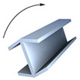
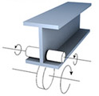
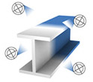
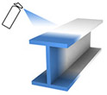
Полный цикл операций, применяемых при производстве сварной двутавровой балки:
Раскрой листовой стали на полосы -
Сборка балки на прихватки –
Сварка поочередно четырех швов балки -
(с перекантовкой)
Правка геометрии полок балки –
Фрезерование торцов балки –
Распил балки –
Сверление отверстий в балке –
Дробеструйная обработка балки –
Покраска балки -

Slide 14
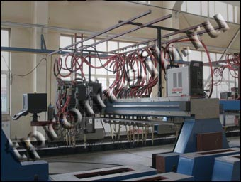
Машина термической резки оснащена ЧПУ и предназначена для прямолинейного и фигурного раскроя металла с помощью плазменной или кислородной газопламенной резки.

Slide 15
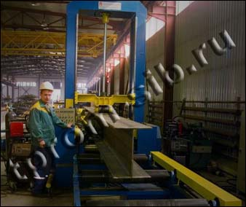
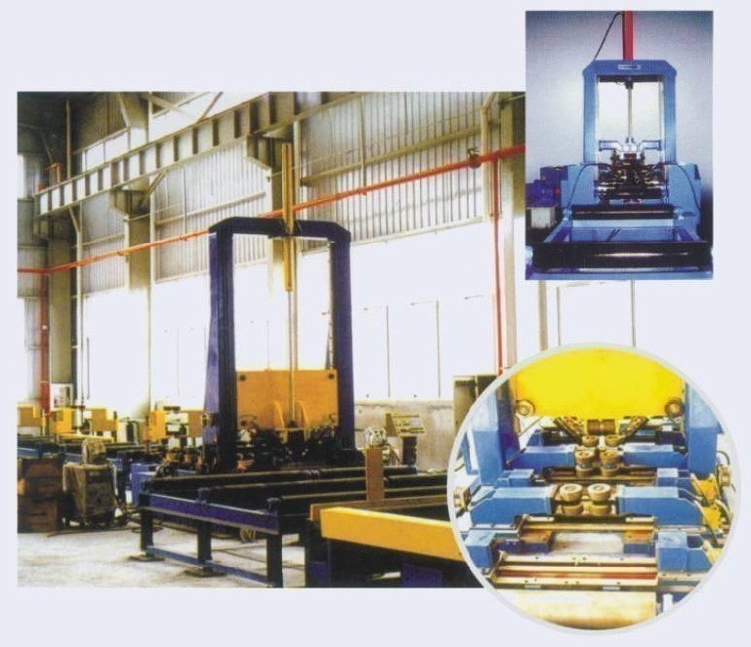
Стан для сборки двутавровых балок
Подготовленные заготовки* (полосы) укладываются с помощью крана на входной конвейер сборочного стана, фиксируются и позиционируются с помощью трех комплектов зажимов сборочного стана. Затем сборочный стан, в соответствии с исходными параметрами стенки и полок, производит центрирование и гидравлическое обжатие заготовок. Пуск и остановка процесса сборки балки контролируются с пульта управления. Сборка осуществляется в среде углекислого газа, путем проставления прихваток заданной протяженности с заданным шагом.

Slide 16
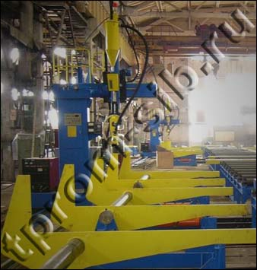
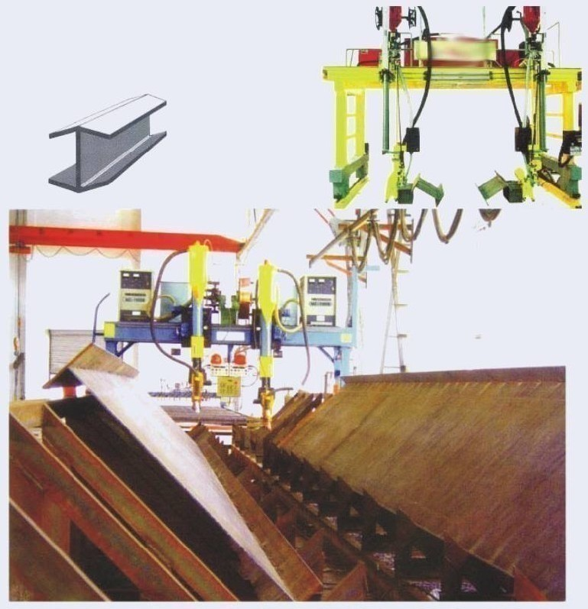
Консольная и портальная сварочные установки предназначена для дуговой сварки под флюсом тавровых и двутавровых балок.

Slide 17
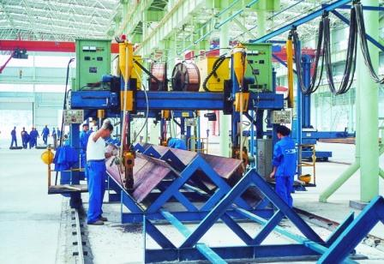

Slide 18
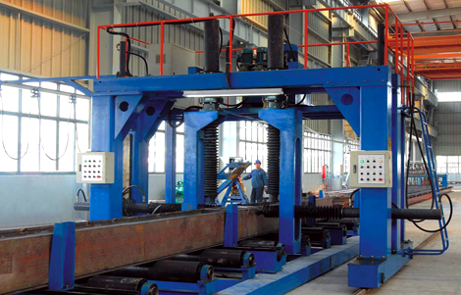
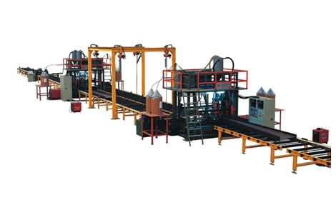
Поточная линия для сварки двутавровой балки

Slide 19
Установка для одновременной сварки двух швов балок

Slide 20
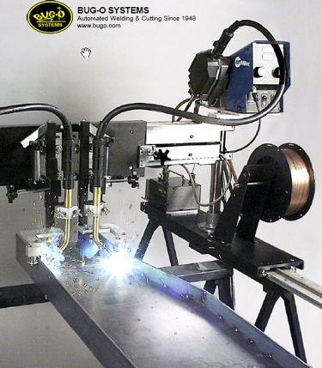
Минипортал для сварки двутавровых балок

Slide 21
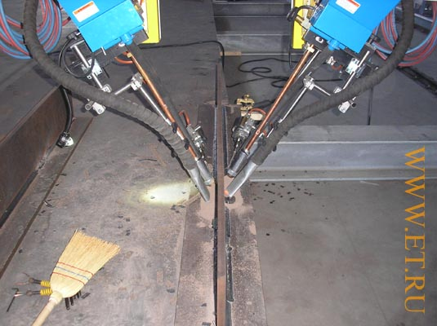
Одновременная сварка двух швов

Slide 22
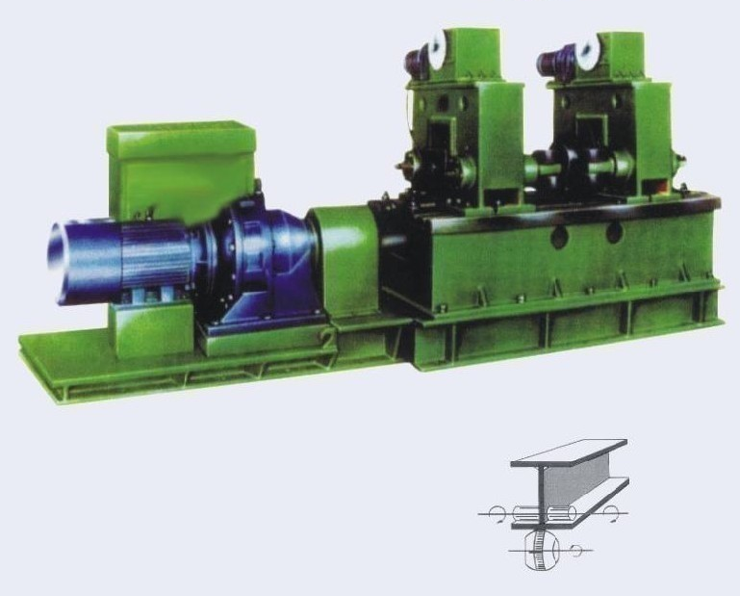
Стан для правки

Slide 23
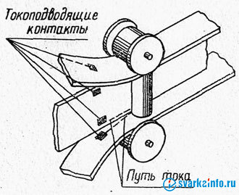
Существует так же контактный способ сварки двутавровых балок на автоматических поточных линиях, например разработанный американской фирмой АМФ –Терматул.
Технология производства сварных двутавровых балок с помощью высокочастотного индукционного нагрева разработана ИЭС им. Е.О. Патона.

Slide 24
Балки коробчатого сечения используют в крановых мостах. Сварку ведут наклонным электродом автоматической сваркой под флюсом. Трудностью является ограниченность расстояния между стенками.

Slide 25
(III) Монтаж
При изготовлении конструкций приходится сваривать стыки балок. Чаще всего используют следующие виды стыков:
Раздвинутый (технологический, т.е. применяется в заводских условиях);
Совмещенный (применяется на монтаже)

Slide 26
При изготовлении конструкций (сварке стыков) для уменьшения сварочных напряжений и деформаций используют следующий порядок сварки:
В первую очередь сваривают стыковые, а затем угловые швы;
Стыковые швы выполняют в первую очередь на более толстом металле, а затем на более тонком.

Slide 27
Обычно полки двутавровых балок толще стенки, следовательно, для уменьшения напряжений в металле стыка следует сначала накладывать стыковые швы в полках, а затем в стенке.

Slide 28
Продольные (поясные) швы балок обычно не доводят до концов балки на величину равную ширине полки (для низкоуглеродистых сталей) или ширине двух полок (для легированной стали). Эти угловые швы накладывают в последнюю очередь, при этом желательно, чтобы сварку выполняли одновременно два сварщика от концов к середине шва.

Slide 29
Ребра жесткости можно приваривать как к стенке так и к полке балки в любой последовательности после предварительной их прихватки.

Slide 30
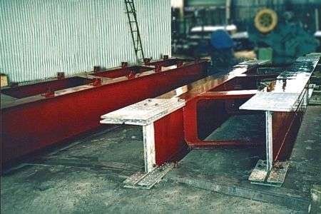

Slide 32
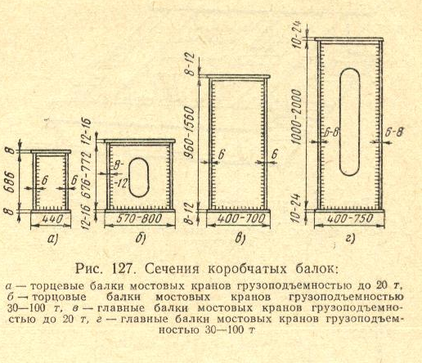

Slide 33
Домашнее задание
1. Изучить и законспектировать материал

